Slide 1
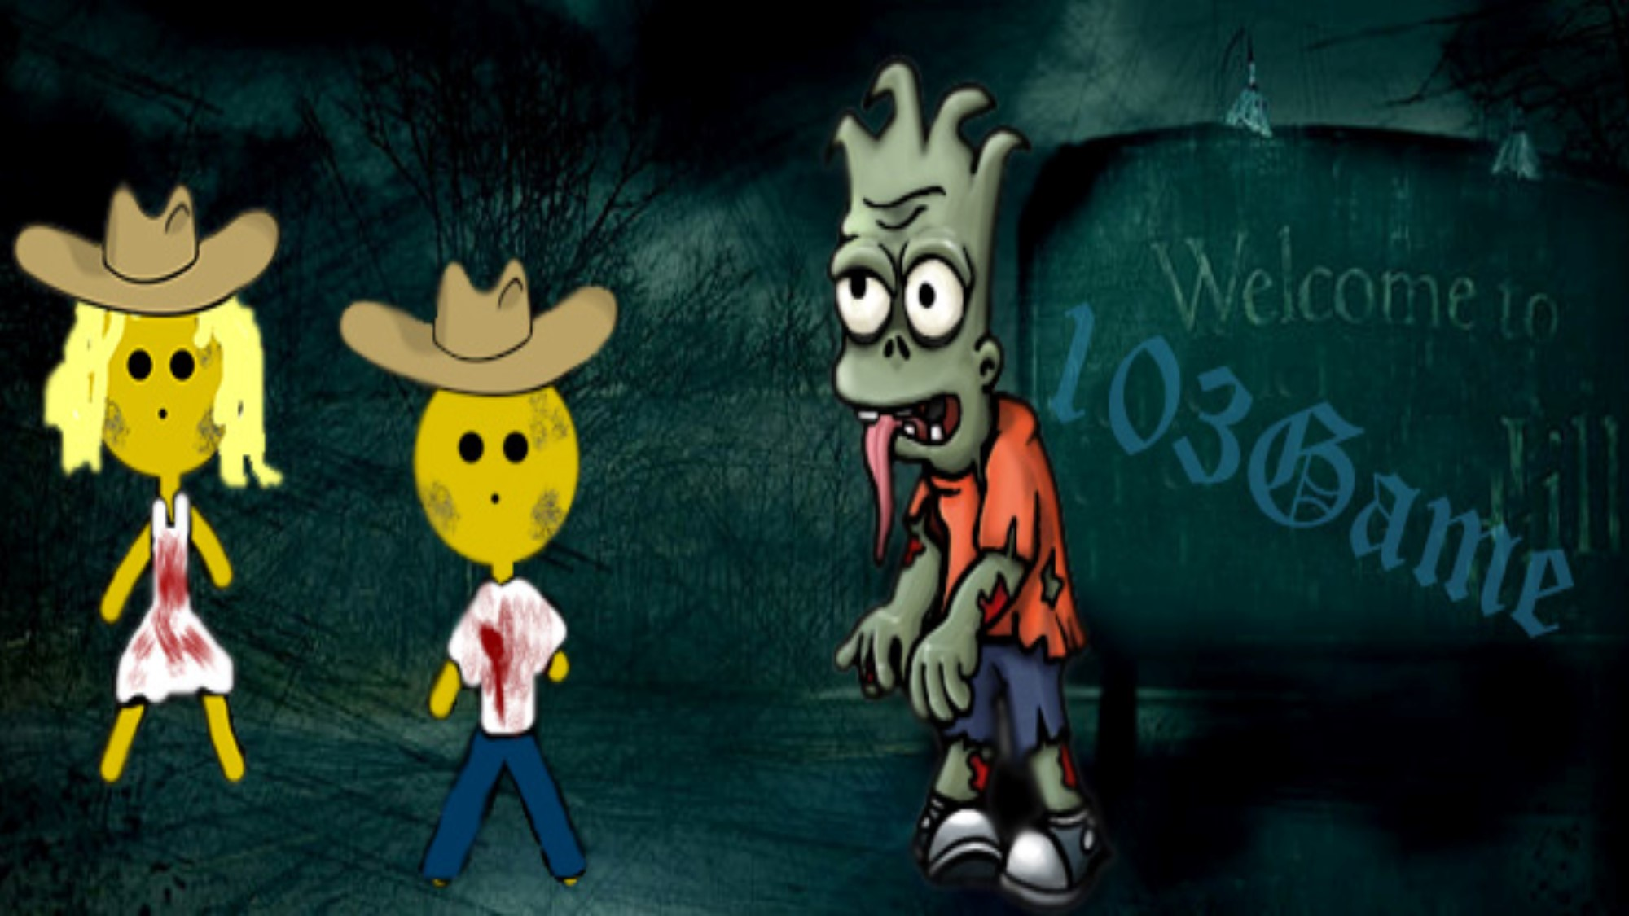

Slide 2
Постановка задачи
Основная задача заключалась в создании многопользовательской игры, реализация сервера, клиента и взаимодействия между ними. Необходимо было создать бесконечный двухмерный мир состоящий из ландшафта, интерактивных объектов и автономных персонажей.

Slide 3
Применение в жизни
103game предоставляет возможность расширить границы коммуникаций, позволяет пользователю контактировать с людьми из любой точки земного шара. Благодаря простому интерфейсу любой желающий может окунуться в увлекательный мир приключений, незабываемых эмоций и неповторимых баталий.

Slide 4
Использованные технологии
Boost
LibCinder
ZeroMQ
MongoDB
BSON

Slide 5

Реализованные функциональные возможности

Slide 6
Появившиеся затруднения и их решения

Slide 7
Демо

Slide 8
Полученные навыки

